Slide 1
参考资料
https://yq.aliyun.com/articles/59373
https://yq.aliyun.com/articles/696839?spm=a2c4e.11153940.blogcont696846.11.76e23eeeanpWXu
https://yq.aliyun.com/articles/666277
https://github.com/alibaba/DataX/blob/master/dataxPluginDev.md

Slide 2
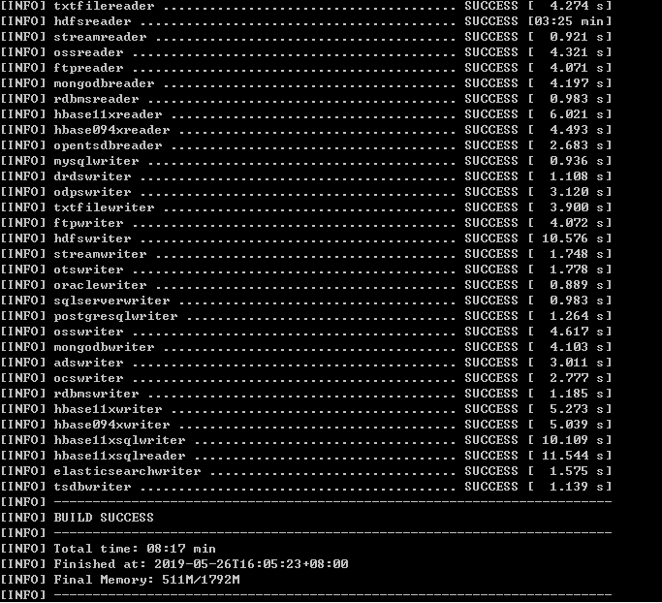
DataX本地打包
把代码签出到本地：
git clone https://github.com/alibaba/DataX.git
执行打包命令(不需要的插件在package.xml中注释即可)：
mvn -U clean package assembly:assembly -Dmaven.test.skip=true

Slide 3
DataX本地打包
打包过程中可能会出现的问题：

Slide 4
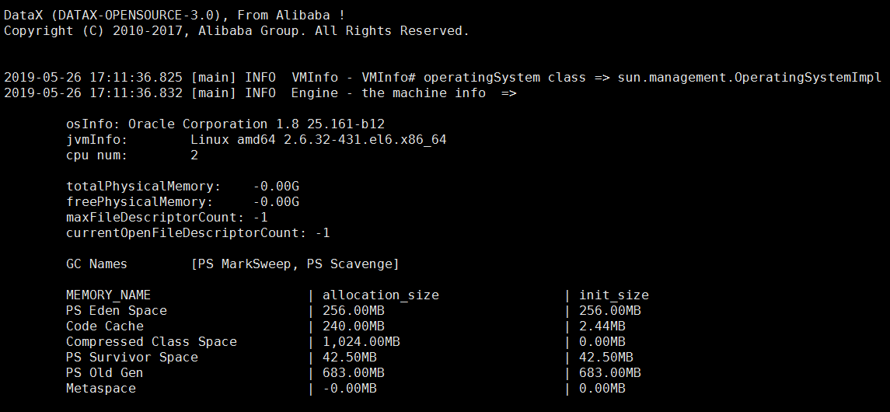
DataX执行
打包成功后在datax的target下拿到datax.tar.gz的包进行部署
在安装目录下执行命令:
python ./bin/datax.py ./job/job.json(datax自带测试配置)

Slide 5
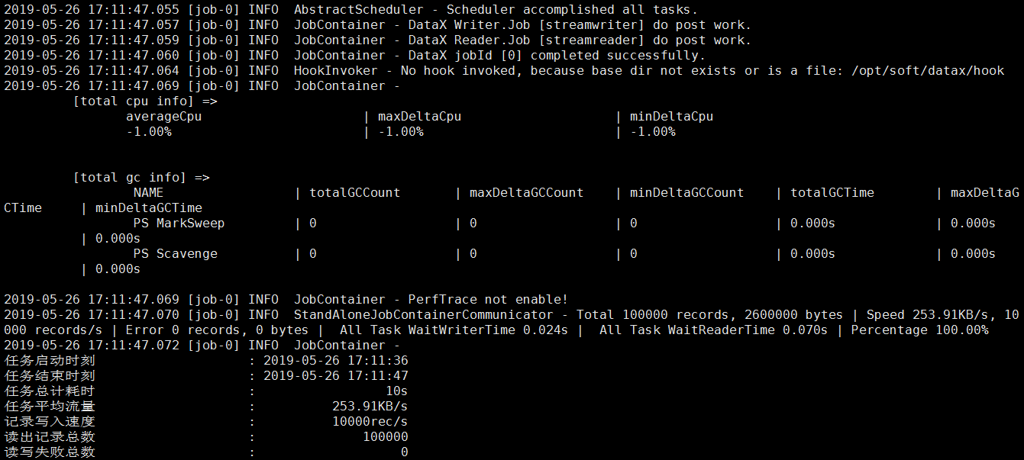
DataX执行

Slide 6
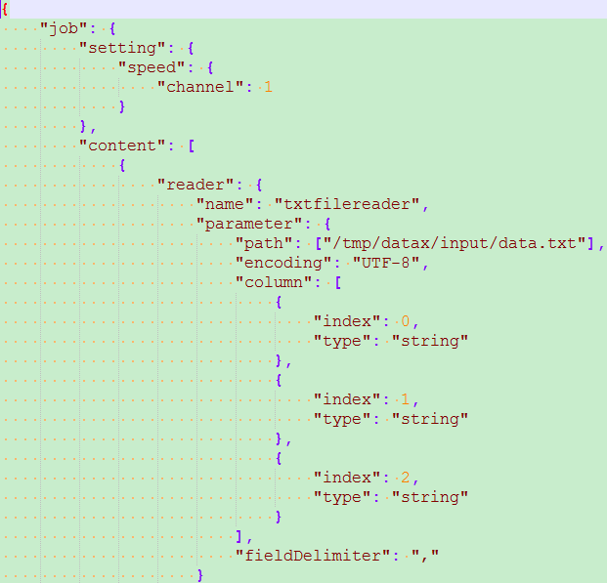
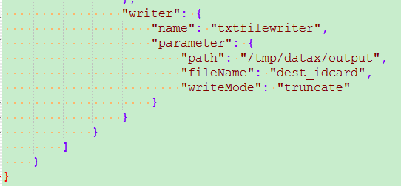

DataX执行
也可在${datax}/job目录下自定义txt.json文件(读取txt插件示例配置)

Slide 7
DataX配置
DataX使用json作为job的配置文件
json配置文件介绍:
job: 最外层是一个job，job包含setting和content两部分
setting: 用于设置全局channel配置，脏数据配置，限速配置
content:
  reader: 配置需要读取的数据源
name: 插件名称，需要和插件中plugin.json文件的name保持一致
  parameter：插件对应的输入参数
  ....(根据插件的不同，参数有所差异)
  writer: 配置数据源的写入目标
  name: 插件名称
  parameter：插件对应的输入参数
  ...

Slide 8
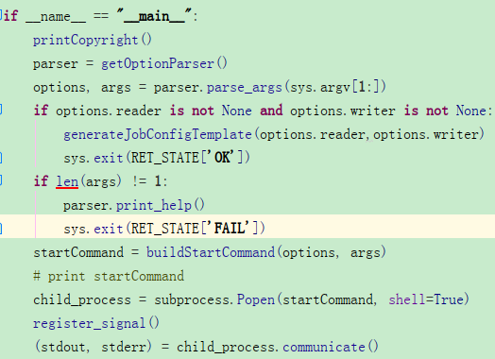
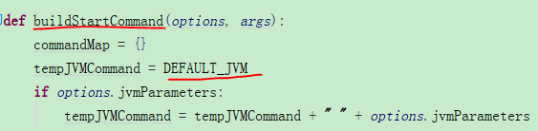
DataX启动分析
datax.py启动脚本分析

Slide 9

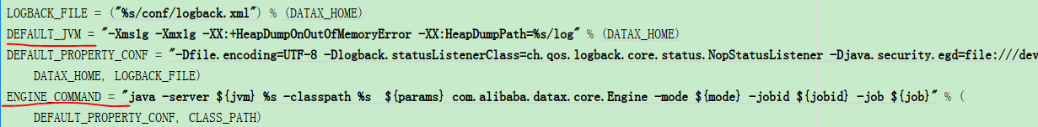
DataX启动分析
其中buildStartCommand()函数主要是在拼接java的启动命令
然后创建一个子进程去执行java启动命令
如果需要调整启动参数可以在这个启动脚本中修改

Slide 10
DataX框架代码分析

Slide 13
DataX框架任务切分

Slide 17
DataX框架流量控制

Slide 22
DataX的优势与不足
优势
1、插件开发方便，使用操作简单
2、支持多种异构数据源
3、框架支持流量控制
4、框架支持数据质量监控
不足
1、job的配置仅限于开发人员，对系统实施人员不友好
2、框架并不支持调度功能
3、不支持实时的数据同步

